Slide 1


PHÒNG GIÁO DỤC VÀ ĐÀO TẠO QUẬN LONG BIÊN
TRƯỜNG MẦM NON HOA HƯỚNG DƯƠNG
BIỆN PHÁP SÁNG TẠO
Một số biện pháp ứng dụng công nghệ thông tin trong việc xây dựng giáo án diện tử dạy trẻ ở lứa tuổi mầm non
Giáo viên: Nguyễn Thị Thu Hằng
NĂM HỌC 2023 - 2024

Slide 2

CẤU TRÚC BIỆN PHÁP SÁNG TẠO
PHẦN I: ĐẶT VẤN ĐỀ
1. Lí do chọn đề tài
1. Thực trạng vấn đề
II. CÁC BIỆN PHÁP ĐỂ GIẢI QUYẾT VẤN ĐỀ
2. Các biện pháp đã tiến hành
3. Hiệu quả biện pháp sáng tạo
1.Ý nghĩa biện pháp sáng tạo
PHẦN III: KẾT LUẬN VÀ KIẾN NGHỊ
2.Những bài hoc kinh nghiệm
3.Khuyến nghị

Slide 3
PHẦN I: ĐẶT VẤN ĐỀ
1. Lí do chọn đề tài
Để đáp ứng được những yêu cầu trên, đòi hỏi mỗi giáo viên không ngừng nâng cao kiến thức dành thời gian nghiên cứu các phần mềm ứng dụng để từ đó tìm ra các giải pháp để ứng dụng trong việc giảng dạy.
Để đáp ứng được sự phát triển chung và nhu cầu thực tế của xã hội thì việc vận dụng CNTT và các trang thiết bị hiện đại vào dạy học là hết sức cần thiết, giúp cho GV truyền tải kiến thức nhanh nhất tới trẻ và luôn luôn được cập nhật thông tin một cách chính xác, hiệu quả.
Công nghệ thông tin phát triển đã mở ra những hướng đi mới cho ngành giáo dục trong việc đổi mới phương pháp và hình thức dạy để nâng cao chất lượng dạy học.
Ứng dụng CNTT vào giảng dạy trong ngành MN rất có ích và mang lại hiệu quả thiết thực trong việc phát triển tư duy, KNS và nhiều mặt khác ở trẻ. Một giáo án tích hợp CNTT có thể cho trẻ có cái nhìn trực quan, sinh động hơn về bài học.
.

Slide 4
PHẦN II. CÁC BIỆN PHÁP ĐỂ GIẢI QUYẾT VẤN ĐỀ
1.Thực trạng vấn đề
1.1 Thuận lợi:
a. Về phía BGH:
- Ban giám hiệu luôn luôn quan tâm tạo điều kiện môi trường thuận lợi: Trang bị tivi, máy tính, thiết bị mạng internet giúp cho giáo viên có thể tiếp cận nhanh với công nghệ thông tin, luôn sát sao chỉ đạo giáo viên về chuyên môn, thường xuyên dự giờ thăm lớp để nâng cao chất lượng giảng dạy.
- Tạo điều kiện cho giáo viên tham gia các lớp học ngoại khóa nâng cao chuyên môn và phần mềm tin học: Phần mềm Giáo án điện tử, phần mềm bài giảng E-learning, Chỉnh sửa video, cắt ghép nhạc....
b. Về phía giáo viên: - Giáo viên có kiến thức và trình độ về tin học cơ bản.
- Giáo viên chủ động khai thác tìm kiếm nguồn tài nguyên phong phú cho việc lựa chọn những hình ảnh, âm thanh, phim sống động ... để xây dựng giáo án điện tử

Slide 5
1.2 Khó khăn:
a. Về cơ sở vật chất:
Máy tính hay lỗi, máy bị treo, bị virus, chạy chậm
b. Về bản thân tôi cũng như nhiều giáo viên trong trường:
Trong thực tế việc ứng dụng CNTT trong các trường mầm non nói chung cũng như trường tôi nói riêng vẫn còn một số hạn chế sau:
- Giáo viên còn nhiều hạn chế trong quá trình ứng dụng các phần mềm vào việc xây dựng giáo án điện tử.

Slide 6
2. Các giải pháp thực hiện
2.1 Biện pháp 1: Khai thác các tư liệu hình ảnh trên internet
CNTT giáo viên có thể sử dụng Internet để chủ động khai thác tài nguyên giáo dục phong phú, chọn những con vật , hình ảnh ngộ nghĩnh, những âm thanh sống động ngay lập tức thu hút được sự chú ý và kích thích hứng thú của trẻ vì được chủ động hoạt động nhiều hơn để khám phá nội dung bài giảng .
.
Khi tìm kiếm, lựa chọn tư liệu cho bài học điều quan trọng nhất là tính phù hợp. Có nội dung, hình thức đa dạng (thông tin, hình ảnh, video...) và được chọn lọc, lượng thông tin bổ sung vừa đủ.
Ngoài những thông tin có thể tìm kiếm trực tiếp trên website, hay giữa các đồng nghiệp với nhau có thể giúp cung cấp những tư liệu chuyên môn

Slide 7
2.2 Biện pháp 2: Nghiên cứu các phần mềm hỗ trợ trong việc xây dựng các giáo án điện tử:
.
Giáo viên cần phải có kiến thức, hiểu biết về sử dụng máy tính
-Biết sử dụng phần mềm PowerPoint
-Biết cách truy cập Internet
- Có khả năng sử dụng được một số phần mềm chỉnh sửa ảnh, cắt phim, cắt các file âm thanh, làm các ảnh động bằng Canva, Camtasia, Storyline,capcut
Ngoài những thông tin có thể tìm kiếm trực tiếp trên website, hay giữa các đồng nghiệp với nhau có thể giúp cung cấp những tư liệu chuyên môn
Khi tìm kiếm, lựa chọn tư liệu cho bài học điều quan trọng nhất là tính phù hợp. Có nội dung, hình thức đa dạng (thông tin, hình ảnh, video...) và được chọn lọc, lượng thông tin bổ sung vừa đủ.

Slide 8
2.3 Biện pháp 3: Chọn bài giảng thích hợp:
- Giáo viên vận dụng hình ảnh và ngôn từ cô đọng trên các slide Power Point để khơi gợi kích thích sự liên tưởng và tưởng tượng của trẻ.
- Nội dung chủ yếu của bài dạy đòi hỏi phải mở rộng và chứa đựng một số ý tưởng có thể khai thác thành các tình huống có vấn đề dựa trên nhận thức của trẻ và phù hợp với từng độ tuổi.
- Nguồn tư liệu hình ảnh phong phú, đúng nội dung, thu hút được trẻ.

Slide 9

2.4. Biện pháp 4: Cách sử dụng phần mềm để thiết kế bài giảng:
- Ứng dụng phầm mềm vào dạy thơ, truyện.
- Ứng dụng phầm mềm vào dạy toán
- Ứng dụng phầm mềm vào dạy khám phá

Slide 10
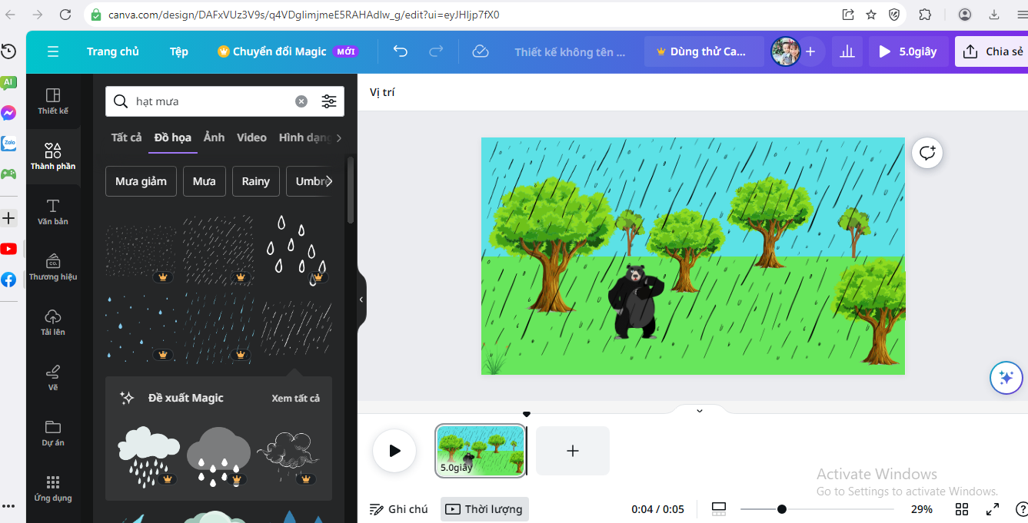
*Ứng dụng phầm mềm vào dạy thơ truyện
VD: Tiết truyện: bác gấu đen và 2 chú thỏ
Lứa tuổi: 3 – 4 tuổi (Mẫu giáo bé) - Chủ đề: Trường mầm non
Bước 1: Để thiết kế các giáo án điện tử. Trước tiên tôi chụp từ chuyện tranh “bác gấu đen và 2 chú thỏ” Bộ giáo dục và đào tạo - Trung tâm đồ chơi thiết bị Mầm non. Sau đó tôi sử dụng phầm mềm Canva để sử lý những ảnh để chuyển từ ảnh tĩnh sang ảnh động cho phù hợp với nội dung câu chuyện.

Slide 11
Bước 2: Ứng dụng phần mềm Canva cho phép tôi cắt các chi tiết nhân vật trong câu chuyện sau đó ghép lại với nhau và sử dụng phầm mềm Micorosoft Office Powerpoint để đặt các hiệu ứng, với cách làm đó ta sẽ được các hình ảnh cử động của gấu, thỏ trắng, thỏ nâu theo ý muốn. Sau đó tôi thiết kế các slide cho toàn bộ câu chuyện bằng cách đặt các hình ảnh đã đực sử lý qua phầm mềm Canva vào các slide theo trình tự câu chuyện và đặt các hiệu ứng xuất hiện, hay mất đi tuỳ vào từng cảnh và tình huống của câu chuyện, tôi cũng có thể chú thích chữ vào các câu truyện dưới mỗi hình ảnh từ ngữ dễ hiểu. Với bài : “Bác gấu đen và 2 chú thỏ”, để đặt hiệu ứng, tôi vào slide Slow, nếu đặt đặt hiêu ứng xuất hiện (Erntance) -> đặt hiệu ứng vẽ đường đi (Motion Paths -> left, hay draw custom Path). để vẽ các hướng đi theo ý muốn của mình còn hình ảnh cử động của gấu, thỏ trắng, thỏ nâu … còn chân bước đi của nhân vật thì sử lí qua phần mềm Canva để các nhân vật đi được.

Slide 12
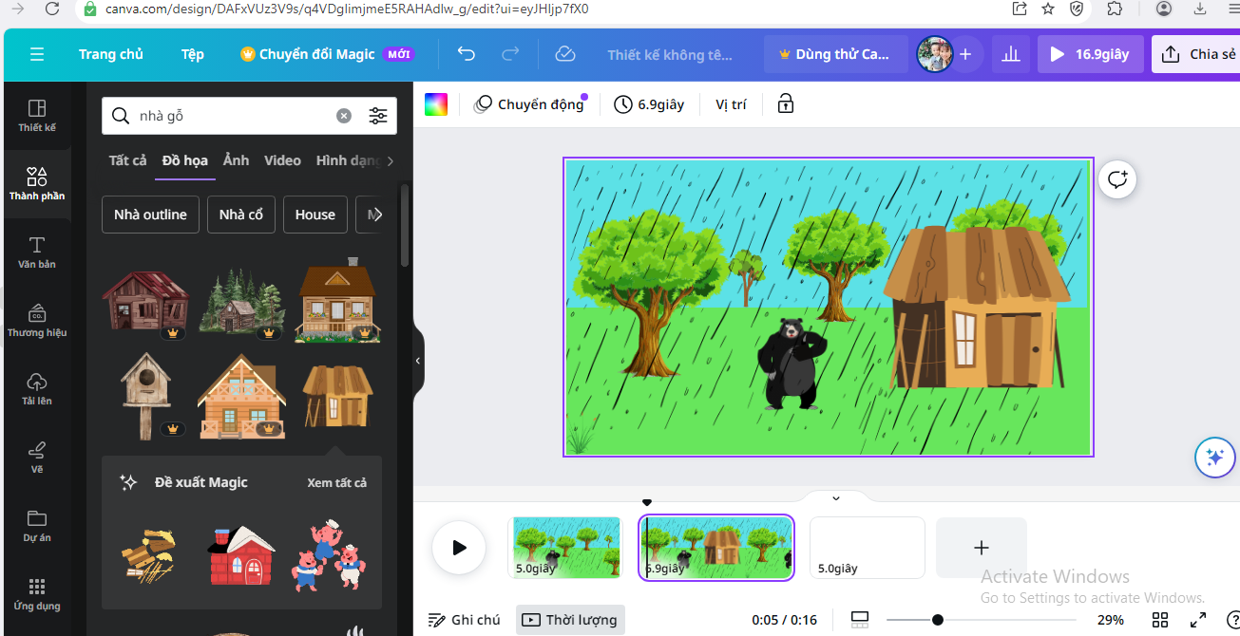
Bước 3: Hoàn thiện các slide cho toàn bộ câu chuyện.
Tuỳ từng chuyện để đặt các hiệu ứng tự động hay hiệu ứng kích chuột, xuất hiện theo nhiều hình thức khác nhau giúp cho giáo viên linh hoạt trong việc lựa chon hình thức xuất hiện cho phù hợp với tiết dạy từ đó tạo ra sự hấp dẫn lôi cuốn trẻ vào tiết học. Ngoài sử dụng phần mềm Canva để cắt ghép nhân vật, tôi còn có thể làm phim hoạt hình trên đó để dạy trẻ.

Slide 13
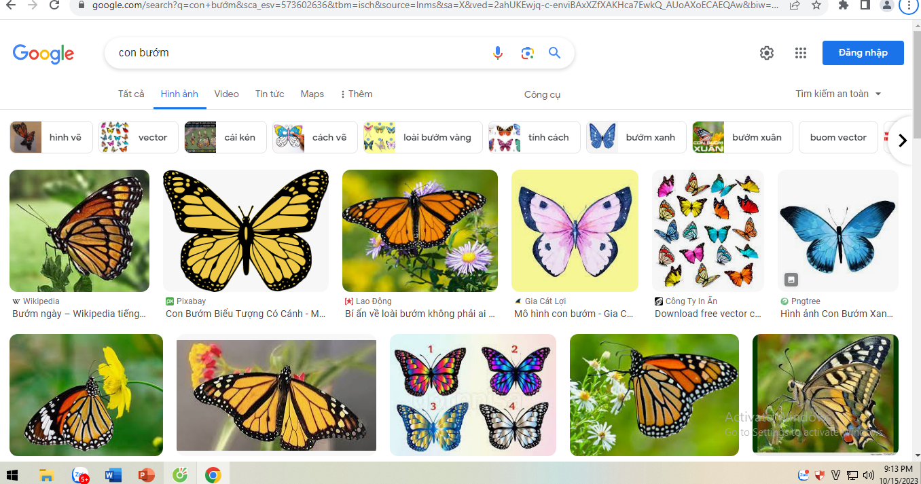
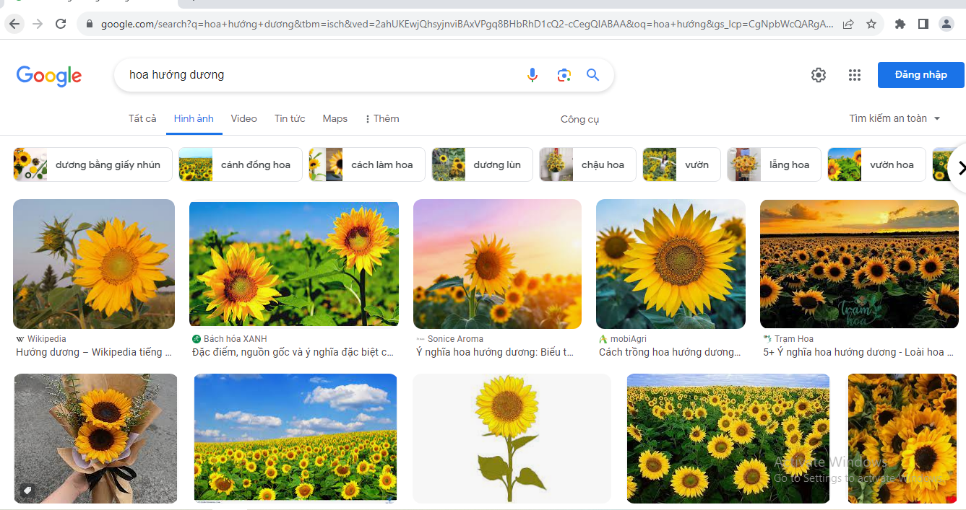
*Ứng dụng phầm mềm vào dạy toán
VD: Tiết toán: “ Đếm đến 3, nhận biết số 3”.
Lứa tuổi: 3 – 4 tuổi (Mẫu giáo bé) - Chủ đề: Thế giới thực vật
Bước 1: Tôi sưu tầm tranh ảnh về ngày tết, lễ hội mùa xuân, hoa, con bướm ở trên trang: http://www.google.com

Slide 14
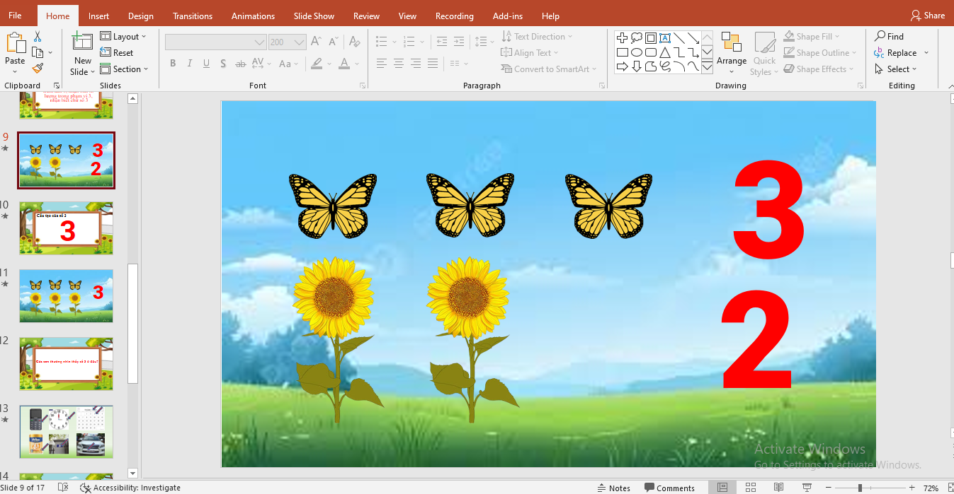
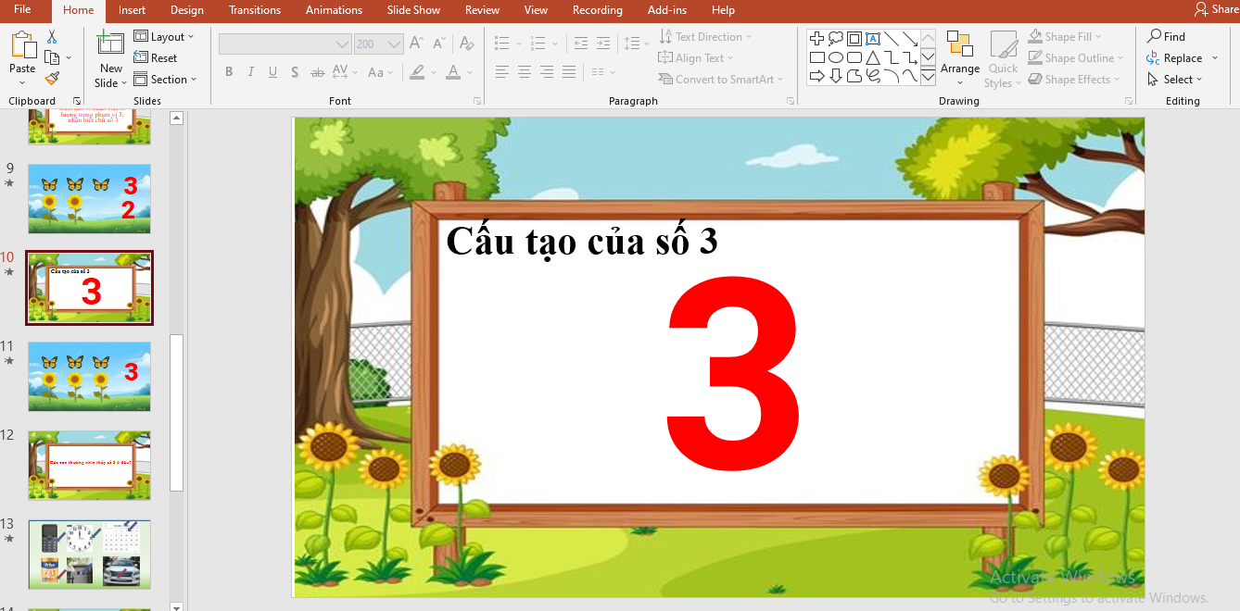
Bước 2: Sau khi tải về máy xong tôi sử dụng phần mềm trực tuyến Remove để tách nền cho hình ảnh vừa tải và bắt đầu thiết kế các slide để dạy trẻ . Để chèn ảnh tôi vào insert -> chọn Pictures -> chon thư mục chứa ảnh-> nháy chuột trái vào hình ảnh cần chọn -> chọn insert. Ở phần nhận biết số 3 tôi cho trẻ quan sát số 3, sau đó phân tích cấu tạo của số 3 ( cho chạy hiệu ứng từng đặc điểm cấu tạo của số 3) theo hiệu ứng xuất hiện kích chuột. ( tôi vào hiệu ứng slide Show -> Custom Animation -> AddEffect -> Emphasis- > Spin.- > ok

Slide 15
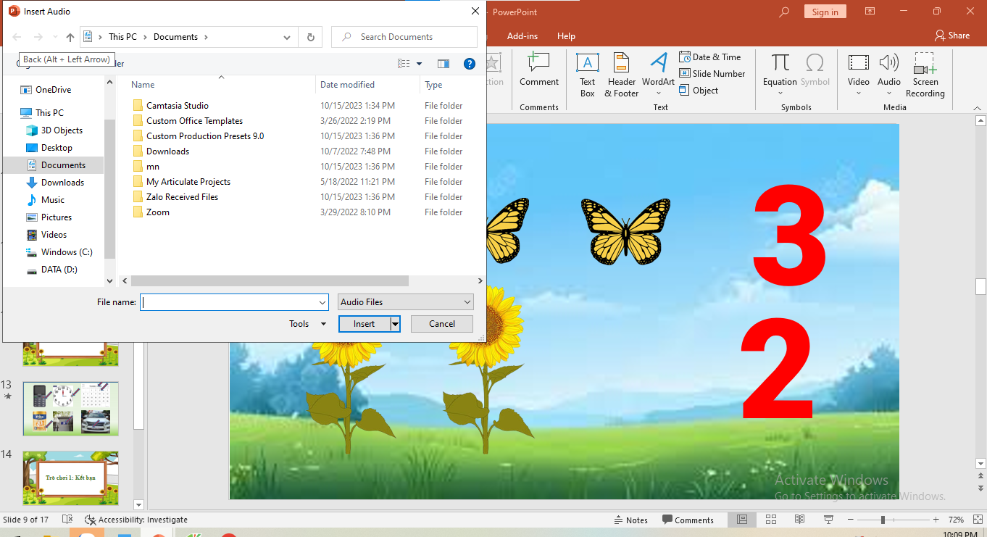
Cách lồng tiếng vào Slide: Ta kích chuột trái vào hình ảnh, hay chữ cần có tiếng sau đó - > vào Insert - > audio - > audio on my PC ( record audio ) -> chọn file tiếng theo ý của mình -> ok- > hộp thoại Microsoft office Power Point xuất hiện -> Nếu chọn Automatically (tiếng ra cùng một lúc), còn chọn When clicked (Kích chuột thì mới lên tiếng).

Slide 16
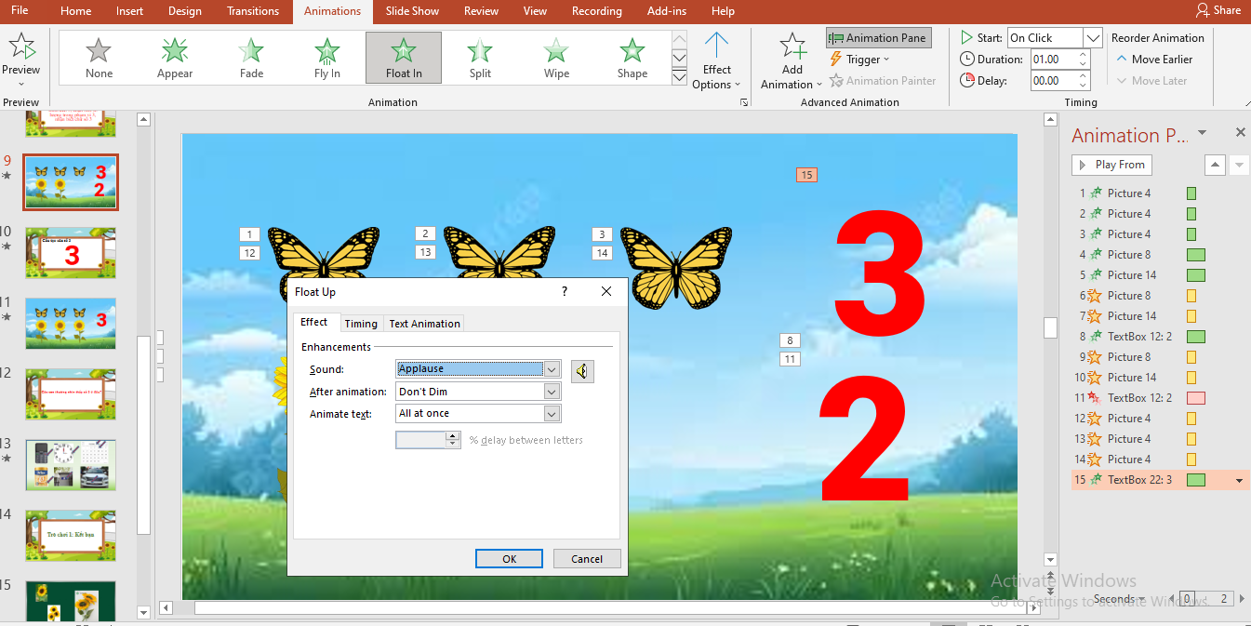
Tạo tiếng vỗ tay cho câu trả lời đúng tạo sự hứng thú cho trẻ (tôi chọn vào animation pane chọn mục cần tạo hiệu ứng -> effect options -> sound -> applause -> ok

Slide 17
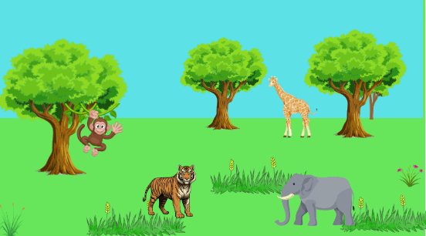
*Ứng dụng phầm mềm vào giờ học khám phá
VD: Tiết khám phá động vật sống trong rừng
Lứa tuổi: 3 – 4 tuổi (Mẫu giáo bé) - Chủ đề: Thế giới động vật
Nếu giáo viên chỉ cho trẻ quan sát tranh thì giờ học sẽ trở nên đơn điệu, trẻ sẽ nhàm chán, hiệu quả của giờ học sẽ có phần hạn chế. Nhưng nếu giáo viên sử dụng Canva tạo bối cảnh khu rừng và cùng với PowerPoint để chọn hiệu ứng cho các con vật xuất hiện lần lượt phù hợp lời giới thiệu của cô thì trẻ sẽ rất thích thú, tập trung chú ý, giờ học sẽ đạt kết quả như mong muốn

Slide 18
3. Hiệu quả biện pháp sáng tạo
1. Đối với trẻ
Với một số hình thức ứng dụng phầm mềm tin học vào các hoạt động giảng dạy trẻ, tôi thấy đã thu hút được 100% trẻ chăm chú vào tiết học. Bởi những hình ảnh, âm thanh sống động, mô phỏng phỏng các hoạt động tương đối chính xác, tạo cho trẻ tham gia các hoạt động một cách chủ động. Chất lượng, kiến thức ở mỗi tiết học truyền đạt đến trẻ kết quả đạt hết sức khả quan.
.
2. Đối với giáo viên
Giáo viên trong trường cũng đã xây dựng được rất nhiều bài giảng chất lượng hơn.

Slide 19
PHẦN III: KẾT LUẬN VÀ KHUYẾN NGHỊ
Ý nghĩa biện pháp sáng tạo:
Là một giáo viên Mầm non tôi luôn nhận thức đững đắn về vai trò và tầm quan trọng của việc nắm bắt và sử dụng thành thạo kỹ năng CNTT nhằm giúp cho quá trình dạy học cũng như việc tiếp thu kiến thức của trẻ đạt được kết quả tốt và giúp tiết kiệm chi phí trong các hoạt động cho nhà trường
Bài hoc kinh nghiệm:
Giáo viên phải nắm vững phương pháp dạy các bộ môn.
Khi thiết kế các bài dạy phải căn cứ vào nhận thức thực tế của trẻ để đưa ra những trò chơi phù hợp với từng độ tuổi
Luôn bồi dưỡng, không ngừng học tập kỹ năng thực hành vi tính để xử lý kỹ thuật tốt hơn. Tham khảo các tài liệu, phầm mềm ứng dụng công nghệ thông tin để nâng cao trình độ chuyên môn
Luôn tìm tòi ý tưởng từ trẻ để đề ra các hoạt động thiết thực và ứng dụng được ở nhiều hoạt động khác nhau, phù hợp với từng lứa tuổi
Khuyến nghị:
-BGH nhà trường tham mưu PGD đầu tư thêm các trang thiết bị như máy tính, máy chiếu….
- Mở thêm các lớp bồi dưỡng ứng dụng CNTT cơ bản và các lớp kỹ năng, thiết kế video cho giáo viên học tập và có cơ hội trao đổi thêm kiến thức cùng đồng nghiệp.

Slide 20


